Slide 1
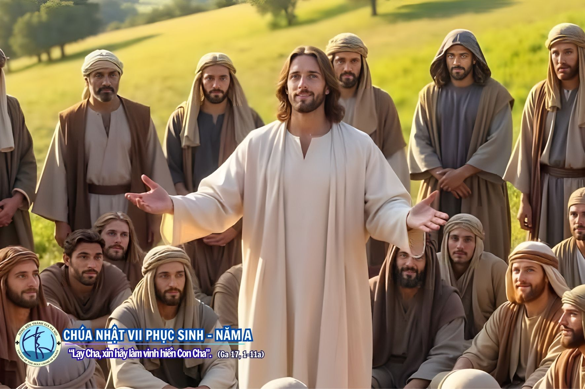

Slide 2

CHÚA CHIẾN THẮNG KHẢI HOÀN

Slide 3

ĐK. Chúa chiến thắng khải hoàn rồi Trần gian hãy mau ca mừng. Chiếu sức sống mới tuyệt vời.

Slide 4
ĐK. Người ơi Al-lê-lu-ia Chúa đã đến cứu tội đời. Bằng Máu Thánh xóa hết tội người Chúa đã chiến thắng rạng ngời. Người ơi Al-lê-lu-ia.

Slide 5
1. Sức sống nay tuôn tràn những khi buồn đau nặng vai dương thế. Phúc đức mới trào ban phát xuất từ đây nơi thập hình cao.

Slide 6
ĐK. Chúa chiến thắng khải hoàn rồi Trần gian hãy mau ca mừng. Chiếu sức sống mới tuyệt vời.

Slide 7
ĐK. Người ơi Al-lê-lu-ia Chúa đã đến cứu tội đời. Bằng Máu Thánh xóa hết tội người Chúa đã chiến thắng rạng ngời. Người ơi Al-lê-lu-ia.

Slide 8
2. Với Chúa đi trong đời gánh Chia buồn đau nặng mang Thánh Giá sẽ với Chúa phục sinh kiếp sống hiển vinh ân tình bao la.

Slide 9
ĐK. Chúa chiến thắng khải hoàn rồi Trần gian hãy mau ca mừng. Chiếu sức sống mới tuyệt vời.

Slide 10
ĐK. Người ơi Al-lê-lu-ia Chúa đã đến cứu tội đời. Bằng Máu Thánh xóa hết tội người Chúa đã chiến thắng rạng ngời. Người ơi Al-lê-lu-ia.

Slide 11
3. Hãy kịp đi loan truyền báo tin phục sinh mọi dân mọi nước. Biết sống với tình thương biết xóa hờn căm xoa dịu tai ương.

Slide 12
ĐK. Chúa chiến thắng khải hoàn rồi Trần gian hãy mau ca mừng. Chiếu sức sống mới tuyệt vời.

Slide 13
ĐK. Người ơi Al-lê-lu-ia Chúa đã đến cứu tội đời. Bằng Máu Thánh xóa hết tội người Chúa đã chiến thắng rạng ngời. Người ơi Al-lê-lu-ia.

Slide 15
ĐÁP CA

Slide 16
Tôi tin rằng sẽ được nhìn xem ơn lành của Chúa trong miền đất nhân sinh.

Slide 18
ALLELUIA

Slide 19
Chúa nói: Thầy sẽ không bỏ các con mồ côi, Thầy sẽ đến với các con và lòng các con sẽ vui mừng.

Slide 20
Chúa phán: “Thầy là Đường là Sự Thật và là Sự Sống không ai đến được với Cha mà không qua Thầy”.

Slide 22
LỄ DÂNG ALLELUIA

Slide 23
ĐK. Con dâng Chúa bài ca cảm tạ: Al-lê-lu-ia! Al-lê-lu-ia! Vui mừng ngày Chúa Phục Sinh, con xin dâng lên bánh rượu tinh tuyền, Al-lê-lu-ia! Al-lê-lu-ia!

Slide 24
1. Chúa ơi! Nay Chúa khải hoàn, từ cõi chết Chúa đã phục sinh, từ trời cao đã thấy ơn cứu độ.

Slide 25
ĐK. Con dâng Chúa bài ca cảm tạ: Al-lê-lu-ia! Al-lê-lu-ia! Vui mừng ngày Chúa Phục Sinh, con xin dâng lên bánh rượu tinh tuyền, Al-lê-lu-ia! Al-lê-lu-ia!

Slide 26
2. Biết bao ơn thánh tuôn tràn, toàn nhân thế vang tiếng hỷ hoan, ngày hồng ân đã đến trong nhân trần.

Slide 27
ĐK. Con dâng Chúa bài ca cảm tạ: Al-lê-lu-ia! Al-lê-lu-ia! Vui mừng ngày Chúa Phục Sinh, con xin dâng lên bánh rượu tinh tuyền, Al-lê-lu-ia! Al-lê-lu-ia!

Slide 28
3. Chúa ơi! Con tiến dâng Ngài, lòng yêu mến nơi Chúa phục sinh, vì đời con Chúa đã quên thân mình.

Slide 29
ĐK. Con dâng Chúa bài ca cảm tạ: Al-lê-lu-ia! Al-lê-lu-ia! Vui mừng ngày Chúa Phục Sinh, con xin dâng lên bánh rượu tinh tuyền, Al-lê-lu-ia! Al-lê-lu-ia!

Slide 30
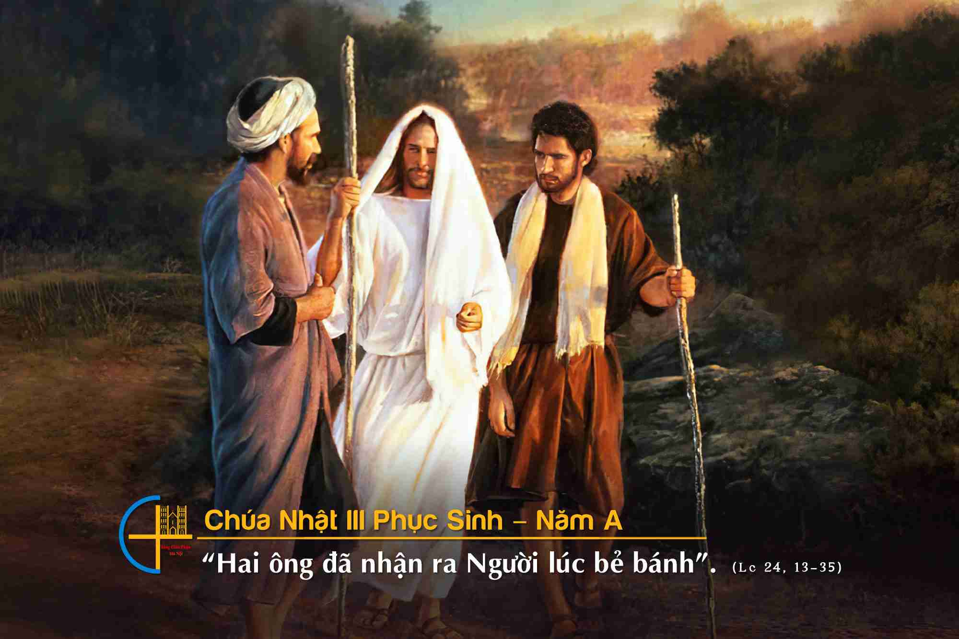
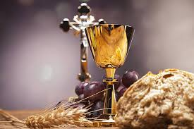

Slide 31
Chúa phán: “Thầy là Đường là Sự Thật và là Sự Sống không ai đến được với Cha mà không qua Thầy”.

Slide 33
XIN TỎ CHO CHÚNG CON

Slide 34
ĐK. Thưa Thầy xin tỏ cho chúng con thấy Chúa Cha. Như thế là chúng con mãn nguyện.

Slide 35
1. Thầy ở với an hem bấy lâu thế mà anh em chưa thấy Thầy ư? Ai thấy Thầy là thấy Chúa Cha, ai thấy Thầy là thấy Chúa Cha.

Slide 36
ĐK. Thưa Thầy xin tỏ cho chúng con thấy Chúa Cha. Như thế là chúng con mãn nguyện.

Slide 37
2. Vì Thầy ở trong Cha mãi thôi thế mà anh em không hiểu được sao? Những lời Thầy nói với anh em cũng chính là lời của Cha.

Slide 38
ĐK. Thưa Thầy xin tỏ cho chúng con thấy Chúa Cha. Như thế là chúng con mãn nguyện.

Slide 39
3. Điều Thầy đã ban cho các con ai người vâng nghe sẽ giữ gìn luôn. Ai mến Thầy là mến Chúa Cha, Cha của Thầy sẽ mến thương họ.

Slide 40
ĐK. Thưa Thầy xin tỏ cho chúng con thấy Chúa Cha. Như thế là chúng con mãn nguyện.

Slide 41
4. Dù Thầy có đi đâu ở đâu khi nào anh em cũng sẽ ở bên. Nên biết Thầy về với Chúa Cha, để chuẩn bị dọn chỗ cho anh em.

Slide 42
ĐK. Thưa Thầy xin tỏ cho chúng con thấy Chúa Cha. Như thế là chúng con mãn nguyện.

Slide 43
5. Lòng cậy mến tin nay hiến dâng, xin Thầy luôn luôn thương đến đoàn con. Ghi nhớ lời Thầy đã phán xưa, xin suốt đời được sống trong Cha.

Slide 44
ĐK. Thưa Thầy xin tỏ cho chúng con thấy Chúa Cha. Như thế là chúng con mãn nguyện.

Slide 45
CHO TÌNH TÔI NGUYÊN VẸN

Slide 46
1. Ngài đến bên tôi cho tình tôi nguyên vẹn tựa trăng rằm. Ngài đến bên tôi với tình yêu muôn vàn nồng thắm. Ngài đến bên tôi để từ đây tiếng hát ngọt ngào, để từ đây rất đỗi nhiệm mầu,

Slide 47
1. để ngàn sau tôi hằng ghi dấu. Ngài đến bên tôi đem mùa xuân hoa nở rộn khung trời. Từ đó trong tôi hương hồng ân dâng trào phơi phới.

Slide 48
1. Từ đó trong tôi bao niềm vui nối tiếp một đời, như biển khơi sóng vỗ tuyệt vời, cho trọn kiếp không hề lắng vơi.

Slide 49
ĐK. Chúa ơi, Chúa đưa con về tình yêu tuyệt đối. Từ đây Chúa đưa con về mùa xuân hạnh phúc ngàn năm chẳng phai.

Slide 50
ĐK. Chúa ơi, tháng năm mong chờ tình yêu tô thắm, niềm mơ trái tim con này nguyện dâng lên Chúa sẽ không phai nhòa.

Slide 51
2. Ngài chết cho tôi, cho tình yêu thơ dại của con người. Hạnh phúc cho tôi khi người yêu chính là Thiên Chúa. Ðể đến hôm nao trên đồi cao máu thắm chảy trào,

Slide 52
2. Chúa liều thân gánh vác tủi sầu, mong tình tôi trọn vẹn cho Chúa. Rồi đến hôm nay Chúa ẩn thân nơi nhà chầu bé nhỏ, rượu bánh đơn sơ, chính Thịt Máu Chúa để nuôi dưỡng.

Slide 53
2. Tình đã cho đi, ôi tình yêu thắp sáng vào đời, đem hồng ân đến với mọi người, đem niềm vui chan hòa khắp nơi.

Slide 54
ĐK. Chúa ơi, Chúa đưa con về tình yêu tuyệt đối. Từ đây Chúa đưa con về mùa xuân hạnh phúc ngàn năm chẳng phai.

Slide 55
ĐK. Chúa ơi, tháng năm mong chờ tình yêu tô thắm, niềm mơ trái tim con này nguyện dâng lên Chúa sẽ không phai nhòa.

Slide 56
3. Ngài đến bên tôi để cùng tôi đi tìm tình yêu người. Về những phương xa nơi làng quê những người nghèo đói. Rừng núi sông sâu hay ở đâu tiếng khóc nghẹn ngào. Những người thân sống kiếp khổ sầu để an ủi trao niềm cảm mến.

Slide 57
3. Ngài đến bên tôi để cùng tôi ươm đẹp tình nhân loại. Ngài hát cho tôi bản tình ca đem làn gió mới. Để đến hôm nay tôi còn nghe thế giới tìm Ngài nghe mùa xuân sẽ mãi thật dài nghe tình tôi muôn đời thắm tươi.

Slide 58
ĐK. Chúa ơi, Chúa đưa con về tình yêu tuyệt đối. Từ đây Chúa đưa con về mùa xuân hạnh phúc ngàn năm chẳng phai.

Slide 59
ĐK. Chúa ơi, tháng năm mong chờ tình yêu tô thắm, niềm mơ trái tim con này nguyện dâng lên Chúa sẽ không phai nhòa.

Slide 61
CHÚA NAY ĐÃ PHỤC SINH

Slide 62
.
ĐK. Chúa nay thực đã phục sinh. Al-le-lu-ia. Al-le-lu-ia.

Slide 63
1. Ngài từ trong kẻ chết sống lại. Al-le-lu-ia. Al-le-lu-ia. Và niềm vui tràn lan nơi nơi.

Slide 64
.
ĐK. Chúa nay thực đã phục sinh. Al-le-lu-ia. Al-le-lu-ia.

Slide 65
.
2. Ngài toàn thắng tội lỗi thế trần. Al-le-lu-ia. Al-le-lu-ia. Và ngàn dân hưởng ơn cứu rỗi.

Slide 66
.
ĐK. Chúa nay thực đã phục sinh. Al-le-lu-ia. Al-le-lu-ia.

Slide 67
3. Ngài rọi chiếu triều ánh sáng ngời. Al-le-lu-ia. Al-le-lu-ia. Chỉ đường cho toàn dân đi tới.

Slide 68
.
ĐK. Chúa nay thực đã phục sinh. Al-le-lu-ia. Al-le-lu-ia.

